Slide 1
Tema: Enunciado 93 da III Jornada de Direito da Saúde do CNJ – perspectivas interinstitucionais sobre filas de espera
Arthur Pinto Filho, promotor de Justiça de Direitos Humanos, área da saúde pública do MP/SP. Componente do Fórum Nacional de Saúde, do Conselho Nacional de Justiça. Coautor do livro : “Ministério Público : Instituição e Processo”.

Slide 2
O SUS é o exemplo mais concreto de que é possível cumprir políticas públicas que caminhem dentro dos marcos gizados pelo Constituinte. O SUS entrou no cotidiano dos brasileiros, ao contrário de outros direitos constitucionais que não ganharam vida real
Para que se entenda a grandiosidade do trabalho do Poder Constituinte de 88 bastam alguns números da saúde antes do SUS

Slide 3
A Saúde no Brasil antes do SUS
Antes da criação do SUS, que acaba de completar 30 anos, sequer era possível falar-se em saúde pública. Havia, sim, a saúde do trabalhador
A primeira CF a tratar da saúde pública como direito constitucional foi a de 34 concedia direitos aos trabalhadores, como assistência médica. A CLT de 1943 concedia aos trabalhadores de carteira assinada, além do salário mínimo, também benefícios à saúde. As cartas de 37, 67 e 69 não colocavam a saúde como direito constitucional.

Slide 4
Em 1961, na cidade de São Paulo, 60 crianças morreram por mil nascidas vivas.
Em 1973, o índice cresceu para 90 entre mil nascidas vivas.
Em 2015 a taxa de mortalidade infantil foi de 13,8 a cada mil nascidos vivos.
Entre 1972 e 1976, no Brasil, 1.417.500 crianças morreram de causas evitáveis – desnutrição, falta de saneamento, difteria, coqueluque, sarampo, tétano, pólio, doenças diarreicas. Isto num País de 90 milhões de habitantes. Para que se constate a grandeza do número, o total de óbitos é semelhante à população de BH, uma das mais populosas do País.

Slide 5
Durante os anos 70, mesmo durante o denominado milagre brasileiro, a verba destinada à saúde pública girava em torno de 1% do orçamento da união. Hoje estamos em pouco mais de 4%.
Somente, por emenda, na década de 80, da verba oriunda de repasse da união, os municípios deveriam destinar 6% para a saúde pública.
A CF de 88 deu, portanto, um salto monumental no tema da saúde pública.

Slide 6
A eficiência do SUS pode ser comprovada por meio de alguns números:
nenhum modelo existente no mundo consegue entregar para a população a quantidade e a qualidade de serviços que a gestão pública do SUS entrega a R$ 3,60 per capita/dia. Esse valor pouco de alterou no curso dos anos, girando em torno de 4% do PIB.
vacinas por meio de campanhas nacionais para seres humanos e animais.
fiscalização e vigilância sanitária em diferentes estabelecimentos (agrícolas, industriais, comerciais e de serviços).

Slide 7
SAMU.
Consultas simples e especializadas, exames de sangue e imagens. Em 2013: mais de 1 bilhão de consultas médicas.
Cirurgias com diversos graus de complexidade, inclusive transplantes de rins, coração e fígado. Em 2013 ,12,8 milhões de internações.
Tratamento universal para AIDS e HIV.
Tudo isto para uma população de mais de 200 milhões de pessoas, nos 5.570 municípios espalhados nos 8,5 milhões de quilômetros quadrados do Brasil.

Slide 8
O enunciado 93 indica que “nas demandas de usuários do Sistema Único de Saúde – SUS por acesso a ações e serviços de saúde eletivos previstos nas políticas públicas, considera-se excessiva a espera do paciente por tempo superior a 100 (cem) dias para consultas e exames, e de 180 (cento e oitenta) dias para cirurgias e tratamentos.
Há que se ressaltar que os enunciados foram debatidos profundamente e votados democraticamente pelos componentes dos Comitês Estaduais de Saúde do Brasil. O quórum de aprovação foi o de maioria simples. Os debates foram candentes e embasados na melhor orientação jurídica e científica.
O enunciado aponta um caminho, indica um rumo. Não obriga. E nem poderia, em País continental, com realidades bastantes diversas

Slide 9
A saúde deve estar no posto de comando de várias políticas públicas: isso é fundamental para a potência do SUS, que não pode ser analisado apartado das demais políticas.
Alguns exemplos :
Consumo de álcool : De acordo com dados da Organização Mundial de Saúde (OMS), estima-se uma perda de 7,3% do Produto Interno Bruto (PIB) do Brasil, em decorrência de problemas relacionados ao álcool, ou seja, cerca de R$ 372 bilhões em 2014. Incluem-se, entre outros prejuízos para a economia, os gastos do Sistema Único de Saúde (SUS) com o tratamento de doenças associadas ao uso de álcool e às perdas da capacidade de trabalho em decorrência de acidentes de trânsito provocados por motoristas bêbados, desemprego e afastamento do trabalho custeado pela Previdência Social. Exemplo de política pública exitosa : o consumo de álcool diminuiu 43% na Rússia desde 2003. O país continua entre os maiores consumidores de álcool do mundo, ficando agora, porém, atrás de Alemanha e França. Resultado de políticas públicas, diminuição impulsionou aumento da expectativa de vida. Apesar de permanecer um dos países onde mais se bebe no mundo, o consumo de álcool na Rússia caiu 43% em relação a 2003, revelou um relatório da Organização Mundial da Saúde (OMS) publicado nesta terça-feira (01/10). A redução foi alcançada graças a políticas governamentais.
Consumo de cigarro : segundo o INCA, o consumo oficial de cigarros per capita reduziu-se em 65% entre 1980 e 2010 (a tendência de queda se inicia no final da década de 90, a partir da qual se observa uma redução mais intensa e contínua do consumo). Em 2016, o Brasil registrou menor consumo de cigarros legais per capita (369 unidades). A redução do consumo afetou diretamente a produção de embalagens de cigarros contendo 20 unidades, conforme dados da Receita Federal. Entre os anos de 2007 (ponto mais alto) e 2017, registra-se queda de 49% na produção de cigarros.

Slide 10
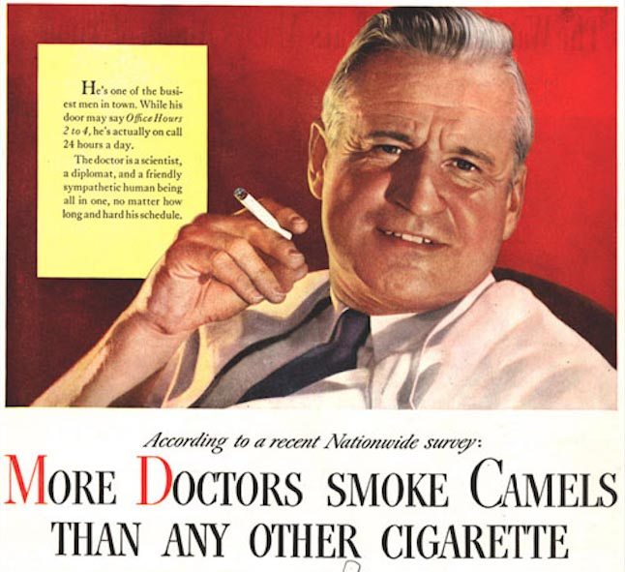

Slide 11
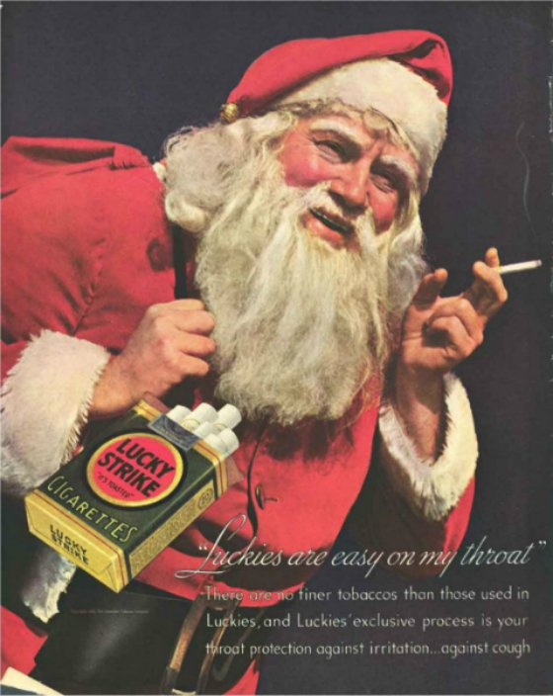

Slide 12
Acidentes com motos : segundo dados da SES, desde 2013, houve aumento de 15,8% no número de internações em hospitais do SUS no Estado, decorrentes de ocorrências com carros e, sobretudo motocicletas, que lideram as estatísticas.
Segundo os dados, 80% das internações estão ligadas a acidentes com motos. Em 2018, foram realizadas 26.229 internações de pessoas envolvidas em acidentes. Do total, 22.581 (86%) eram motociclistas, enquanto as outras 3.818 envolveram carros. Em 2013, ocorreram 22.644 internações, das quais 18.608 (85%) relacionadas a motocicletas e 4.036 a veículos.
d) Venenos : desde o início de 2019, o Ministério da Agricultura tem aprovado registro de agrotóxicos de elevada toxicidade. Foram registrados no Brasil cerca de 450 agrotóxicos. Desses, apenas 52 apresentam baixa toxicidade. A Anvisa manifestou que agrotóxicos banidos em países como China, Estados Unidos e países da União Europeia têm atualmente como principal destino o Brasil. Aqui são usados pelo menos dez produtos banidos nesses países.
e) Queimadas : um estudo da Fundação Oswaldo Cruz (Fiocruz), divulgado no dia 2 de outubro, apontou que as queimadas na Amazônia geraram um custo excedente de pelo menos R$ 1,5 milhão ao Sistema Único de Saúde (SUS) somente para o atendimento de crianças de até 10 anos. A pesquisa concluiu que, nas áreas mais afetadas pelo fogo, o número de crianças internadas com problemas respiratórios dobrou.
Ao todo, em maio e junho deste ano, o SUS registrou a internação de 5,1 mil crianças, 2,5 mil a mais do que o normal, em 100 municípios da Amazônia Legal, em especial nos Estados do Pará, Rondônia, Maranhão e Mato Grosso.
Assim, o SUS paga a conta de políticas públicas que não levam em conta dados científicos e irrefutáveis que questões que impactam violentamente toda a sociedade, inclusive no tema da saúde pública.

Slide 13
O enunciado 93 indica que “nas demandas de usuários do Sistema Único de Saúde – SUS por acesso a ações e serviços de saúde eletivos previstos nas políticas públicas, considera-se excessiva a espera do paciente por tempo superior a 100 (cem) dias para consultas e exames, e de 180 (cento e oitenta) dias para cirurgias e tratamentos.
Há que se ressaltar que os enunciados foram debatidos profundamente e votados democraticamente pelos componentes dos Comitês Estaduais de Saúde do Brasil. O quórum de aprovação foi o de maioria simples. Os debates foram candentes e embasados na melhor orientação jurídica e científica.
O enunciado aponta um caminho, indica um rumo. Não obriga. E nem poderia, em País continental, com realidades bastantes diversas

Slide 14
A questão do enunciado : difícil traçar uma régua que meça um País continental e muito desigual
O Mapa da Desigualdade de 2018, lançado pela rede Nossa São Paulo, fincado em dados oficiais, mostra a desigualdade dentro da própria Capital
a) Moradores dos bairros mais nobres, geralmente centrais, da cidade São Paulo chegam a viver até 20 anos mais que moradores dos bairros mais periféricos. O Jardim Paulista possui a idade média ao morrer mais alta: 81 anos. O bairro com a expectativa de vida mais baixa se localiza no extremo Leste da Capital: a Cidade Tiradentes, com uma média de 58 anos.
b) No recorte educação pública, as diferenças também se avolumam. Enquanto uma família da República (centro de SP) espera 8,24 dias para atendimento para vaga em creche, essa fila salta para 401,07 dias no distrito de Pedreira.
c) Os dados sobre gravidez na adolescência chamam a atenção. Enquanto no Jardim Paulista apenas 0,68% dos nascidos vivos são filhos de mães com 19 anos ou menos, em Parelheiros (Zona Sul) o índice chega a 17,06%. anos.

Slide 15
d) O Mapa da Desigualdade da Primeira Infância revela, por exemplo, que uma criança da Vila Brasilândia espera, em média, 41 dias para obter uma consulta pediátrica. Enquanto em Moema, esse prazo de agendamento é de dois dias. A diferença entre esses dois distritos, que o estudo chama de “desigualômetro”, é de 20,5. Ou seja, o tempo médio de espera por uma consulta pediátrica na Vila Brasilândia é 20,5 vezes maior do que em Moema.
e) Os índices de mortalidade infantil (crianças de até 5 anos) na cidade de São Paulo reafirmam a desigualdade. Enquanto, no Pari, morrem 27,03 crianças por mil nascidas vivas, em Pinheiros o índice é de 1, 59.
f) Dados da Secretaria Municipal de Saúde de SP mostram que um morador do Itaim Paulista, na zona leste, chega a ficar 148 dias na fila para consulta com especialista. Os bairros vizinhos, de Itaquera e São Mateus, têm prazos de 129 e 128 dias. Na zona central o prazo de espera é de 61 dias. Na zona Oeste, 79 e na zona Sul de 88.
De maneira que, em uma mesma cidade, as desigualdades são de tal ordem que devemos tomar o enunciado como indicativo nacional, mas cada região haverá de analisar a sua peculiaridade, a sua realidade concreta.

Slide 16
A questão das filas é outro tema muito tormentoso no SUS. Não há legislação clara no sentido da unificação
Um dos vários problemas do SUS é a falta de uma unidade em um país de dimensões continentais. A questão da terceirização não tem tratamento unívoco no SUS. E as filas também não têm, embora alguns Estados, como Santa Catarina, tenham avançado neste tema.
Não há fila única em inúmeras patologias. As exceções estão nos transplantes de fígado e rim, cujas filas são exemplares. Não se leva em conta o tempo da fila, mas, por meio de parâmetros bem definidos, se levam em conta a situação do paciente.
Vamos tratar da fila para realização de artroplastia com colocação de prótese. Cada Hospital tem sua fila, que não é disponibilizada no sistema de regulação de uma forma minimamente organizada. Então, cada Hospital lida com sua fila de determinada maneira.

Slide 17
Hospital | Se realiza a cirurgia | Média mensal de cirurgia | Fila de espera
Santa Casa de Misericórdia de Santo Amaro – fls. 90 | Sim | 2 a 3 | 3 a 4 meses

Slide 18
Conjunto Hospitalar do Mandaqui – fls. 92/94 | Sim | 2 a 3 por mês. No entanto, desde março de 2015 não são realizadas cirurgias por falta de próteses empenhadas. | Existem 92 pacientes na fila e não há previsão de tempo por falta de próteses.
Hospital do Campo Limpo – fls. 95/96 | Sim | 2 por mês, mas depende da existência de vaga na UTI | 9 pacientes na fila, com estimativa de 5 meses de espera para o último
Hospital São Paulo – fls. 99 | Sim | 2 | 35 aguardam revisão de prótese e 308 cirurgia
HC – fls. 103 | Sim | 6 | 450 com necessidade de UTI e 534 sem necessidade de UTI
Hospital Santa Marcelina – fls. 104 | Sim | 1,5 | 116 na fila, o que gera um espera de 6,1 anos

Slide 19
Santa Casa de Misericórdia de São Paulo – fls. 105/16 | Sim | 4 | 782 na fila, o que gera uma espera de 14 anos
Hospital Municipal Dr. Cármino Caricchio – fls. 110 | Sim | 10 | 3 a 6 meses de espera

Slide 20
O subfinanciamento como um grande problema que impacta nas filas do SUS
O subfinanciamento é uma das questões mais tormentosas do SUS. Como visto, a questão do financiamento é questão tormentosa desde a sua criação.
Ocorre que, com a aprovação da emenda 95/16, a questão vai se agudizar de forma dramática. O objetivo da dita emenda foi apresentado na mensagem encaminhada pelo governo federal ao Congresso Nacional: reduzir o déficit das contas públicas por meio de um ajuste de despesas de saúde, educação, segurança etc.
Anote-se que não há teto para as despesas financeiras com juros da dívida, nem para os gastos tributários, tampouco para as renúncias de receitas.

Slide 21
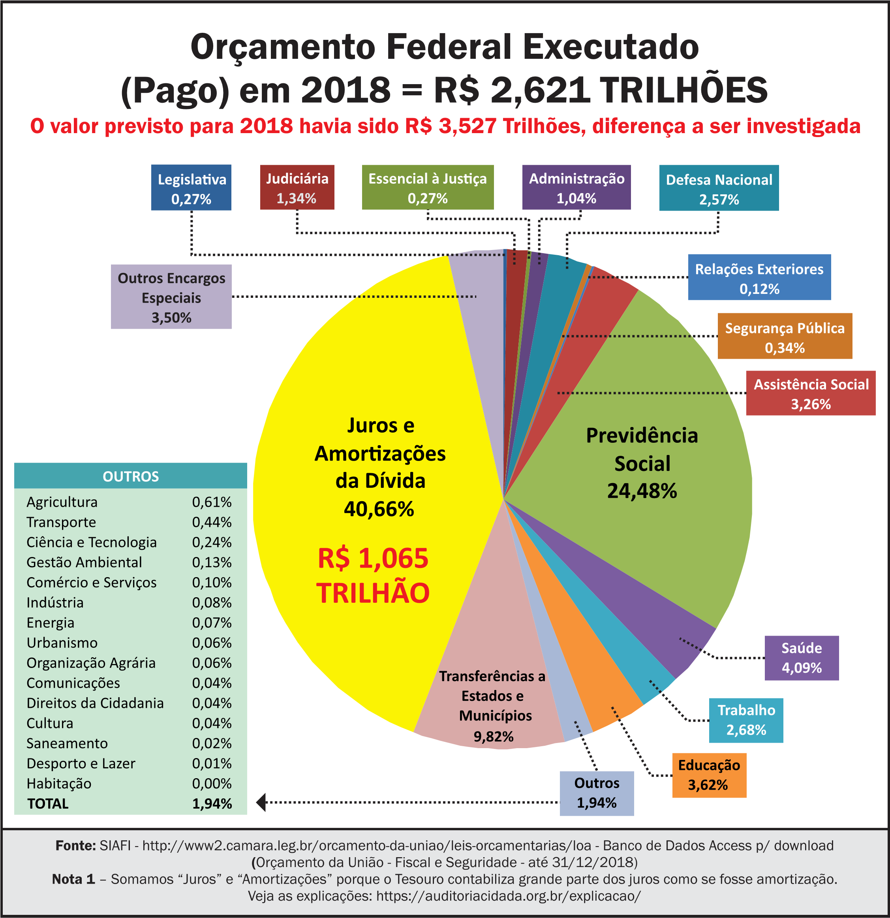

Slide 22
O teto e despesas primárias mantiveram a disponibilidade financeira nos níveis dos pagamentos realizados em 2017 atualizados somente pela variação anual do IPCA/IBGE. É dizer: no caso da saúde, o piso federal corresponderá ao valor monetário de 15% da receita corrente líquida de 2017 atualizado pela variação anual do IPCA a partir de 2018.
O Conselho Nacional de Saúde recomendou ao Congresso Nacional a revogação da referida emenda, “que deve gerar uma perda de 400 bilhões ao SUS até 2036”.

Slide 23
Haverá, portanto, claro prejuízo para o atendimento às necessidades da população, eis que, em momento de “congelamento” das verbas sociais, dentre elas as verbas da saúde pública, temos o seguinte quadro:
A população cresce anualmente em torno de 0,8 a 1%.
A mudança do perfil epidemiológico da população que envelhece e hoje representa 13% da população brasileira. Segundo o IBGE, dentro de 20 anos representará 29%.
A inflação da saúde sempre será maior do que os índices do IPCA.
As novas e caras tecnologias na área da saúde.

Slide 24
A crise financeira que assola o país, mercê que políticas públicas que agridem o artigo terceiro da CF, tirou cerca de 2,9 milhões de pessoas entre 2015 a 2018 do sistema de saúde privado. Evidentemente que este contingente humano tornou a se utilizar do SUS.

Slide 25
A gestão também é problemática
Além do subfinanciamento, temos graves problemas de gestão no SUS. Temos a administração direta, a administração por meio de organizações sociais. E, em alguns locais, administração por meio de OSs com funcionários públicos, com salários muito diferentes para o mesmo serviço. Os funcionários das OSs ganham muito mais do que os servidores públicos.

Slide 26
O SUS é, no fundamental, financiado pelas três esferas federais, cada qual com sua responsabilidade. Ocorre que as três esferas federais não controlam, de forma adequada, os gastos feitos na saúde pública. Exemplos:
A inexistência do CAPS Juquiá;
A não verificação dos gastos municipais com as organizações sociais.

